Slide 1

Analyse prédictive des données de Vélib
Petty ESSI
Julien LARSENEUR
Gaël buchillet
Foucault de villele

Slide 2
Remerciements
FITEC
Formateurs
Entreprises partenaires
Max Halford – Open Bikes

Slide 3
Sommaire
Introduction
Le système Velib’ en quelques chiffres
Problématique
Organisation du projet
Architecture applicative
Ingestion des données
Solutions d’analyse
Clustering
Analyse prédictive
Visualisation
Conclusion et perspectives

Slide 4
Vélib en quelques chiffres
Vélib’ : Service public de location de vélos à grande échelle
Début : 15 juillet 2007
Service disponible 24 heures sur 24 et 7 jours sur 7
20 000 vélos
1 230 stations, une station tous les 300 mètres environ
110 000 trajets par jour en moyenne
Tarifs
Les abonnements annuels
Vélib' Classique - 29 € " 30 premières minutes offertes
Vélib' Passion - 39 € " 45 premières minutes offertes
Les tickets courte durée, 30 premières minutes offertes à chaque déplacement
1 jour - 1,70€ , 7 jours - 8€

Slide 5
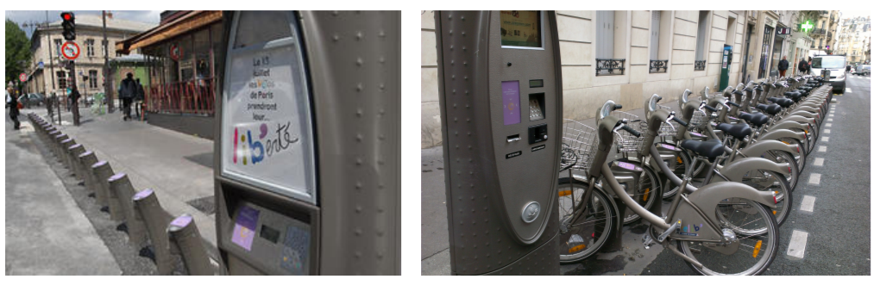
Problématiques liées à Vélib
Mettre en place une solution d’analyse des données de ces Vélib :
Obtenir une analyse descriptive en temps réel du réseau Vélib
Faire une analyse prédictive permettant de prédire la disponibilité du nombre de vélos et de stations disponibles

Slide 6








L’équipe
Petty ESSI
Consultant Big Data
JEMS Datafactory
Gaël BUCHILLET
Consultant Big Data
BK Consulting
Julien LARSENEUR
Consultant Big Data
NSIT
Foucault DE VILLELE
Consultant Big Data
GFI

Slide 7
Organisation du projet

Slide 8













L’architecture
Sources de données Open Data
Logstash pour collecter les données vélib’ toutes les minutes
Stockage des données en temps réel avec Cassandra
Analyse avec Spark MLlib
Visualisation avec Kibana et Power BI
Data Sources
Ingestion
Traitement
Visualisation

Slide 9
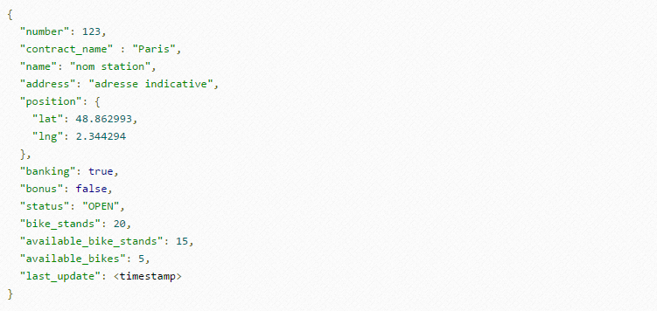
Ingestion – Les données
Données fournies par JCDecaux dans le cadre de la politique de l’Open Data
Ce jeu de données donne les disponibilités en temps réel des stations Vélib
La mise à jour est faite à la minute
Accès aux données Velib en direct via l'API velib à :
https://developer.jcdecaux.com
Les stations sont représentées de la façon suivante :
Données statiques
Données dynamiques

Slide 10
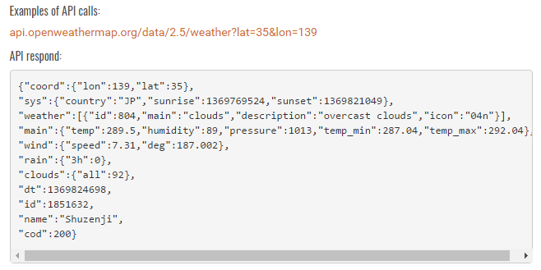
Ingestion – Les données
Données géolocalisées : Station identifiées par géolocalisation et par « number »
La géolocalisation et autres sources permettent d'enrichir l'information :
L’altitude
Le coefficient d’isolation de la station
Données météorologiques via l’api OpenWeatherMap

Slide 11
Ingestion – Le stockage
Ces données sont:
Redondantes
volumineuses (5.76 x 105 octets par instantané)
Il faut pouvoir interroger et stocker (comprimer) en temps réel
Cassandra comme système de stockage des données
Points forts
Performant sur les opérations d’écriture et lecture
Optimisé pour des données de type numérique
Simplicité du passage à l’échelle (partitionnement et réplication)
Points faibles
Typage fort et schéma contraint
Modélisation de l’architecture de données difficiles (dénormalisation et duplication)

